Slide 1


第5章 存储器

Slide 2
本章主要内容：
§5.1 存储器分类
§5.2 随机存取存储器RAM
§5.3 只读存储器ROM
§5.4 存储器与CPU的连接

Slide 3
§5.1 存储器分类

Slide 4
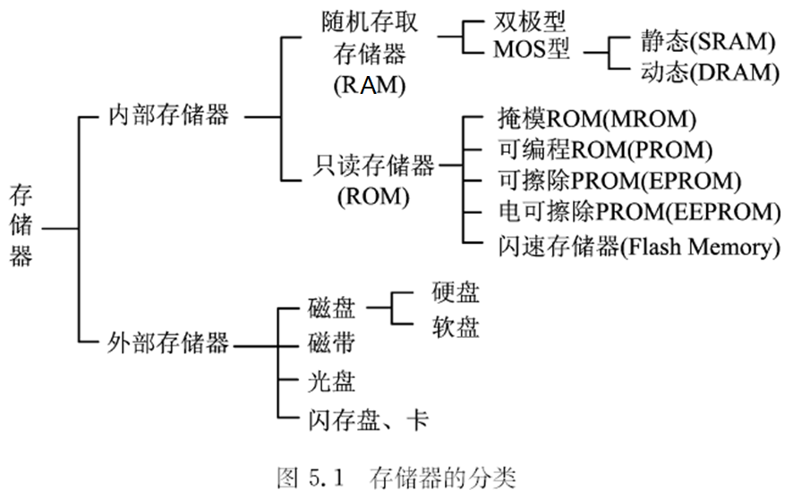
按地位
和
作用分

Slide 5
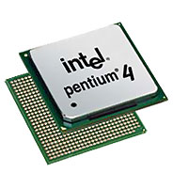
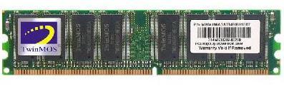
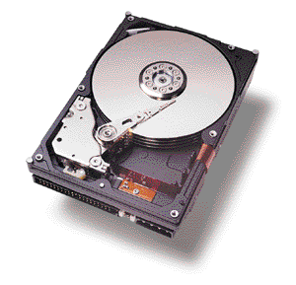
内部存储器
外部存储器
内部存储器
外部存储器
机械结构，慢

Slide 6
其它分类方法：
按存储介质分类
半导体存储器、磁表面存储器、光学存储器等
按存储信息的可保存性分类
易失性存储器（Volatile Memory）
非易失性存储器（Non Volatile Memory ）
按在计算机中的作用分类
主存储器、辅助存储器、高速缓冲存储器

Slide 7
§5.1 存储器分类
5.1.1 内部存储器
5.1.2 外部存储器
5.1.3 存储器的性能指标

Slide 8
5.1.1 内部存储器
位于主机内部，简称内存或主存，存放系统软件和正执行的程序和使用的数据，CPU可直接访问内存。
为与CPU速度匹配，内存采用速度较快的半导体存储器。
按照数据保存方法和读写过程，半导体存储器可分成RAM和ROM两大类。

Slide 9
1. RAM 随机存取存储器
Random Access Memory
可随机写入和读出，访问速度快，但断电后内容会全部丢失，即具有易失性。
1）SRAM（Static RAM，静态RAM）
用两个双极型晶体管或基于6个MOS场效应管的双稳态电路构成基本存储单元，电路结构复杂，集成度较低，功耗也大，但存取速度很快，访问时间可小于10ns。
不适合做容量很大的内存，主要用作高速缓存（Cache），并用于网络服务器、路由器和交换机等高速网络设施上。

Slide 10
2）DRAM（Dynamic RAM，动态RAM）
用MOS开关管控制电容的充放电来存储信息，电路简单，但存取速度慢，电容上存储的信息会丢失，需要刷新。
容量大，价格便宜，PC机上的内存都采用DRAM，而且做成内存条，便于扩充内存容量。
此外，还被用在其它需要大量存储的场合，如激光打印机、高清晰数字电视等。

Slide 11
3）PSRAM（Pseudo SRAM，伪SRAM）
手持式电子设备的电路板面积很小，并用电池供电，希望存储器芯片兼有SRAM和DRAM的特点，电路简洁又省电。
采用简化接口电路的DRAM，改用自刷新（Self-refresh）方案，电路与SRAM兼容，形成了一种伪SRAM，也称PSDRAM。例如Micron公司的MT45W8MW16BGX芯片。
随着手机、掌上电脑、数码相机、数字DV等的广泛使用，PSRAM正在成为一个新兴产业。

Slide 12
2. ROM只读存储器
Read-Only Memory
存放在ROM中的内容不会因断电而丢失，它属于非易失性存储器（Nonvolatile Memory）。
计算机只能对ROM读出不能进行写入，改写要用专门的编程器（Programmer）。
ROM被广泛用于微机化仪器设计，存放断电后不应丢失的监控程序和仪器配置参数。

Slide 13
1）掩膜ROM
Masked ROM
为降低成本，在制造时就采用在半导体芯片上掩膜的技术，把程序和数据直接制作进去，形成掩膜ROM产品，适合大批量生产。
缺点是制作过程应十分可靠，若发现错误必须重新制作，会造成很大浪费。

Slide 14
2）PROM，可编程ROM
Programmable ROM
由一个存放二进制数的阵列构成，节点为含熔断丝的三极管或开关二极管，用熔断丝或开关的通断表示0和1。使用时根据存储内容将熔断丝烧断或把二极管击穿，制成ROM。
不能二次编程，成本高。也称为一次性编程ROM（One Time Programmable ROM，OTPROM），用于大批量生产。

Slide 15
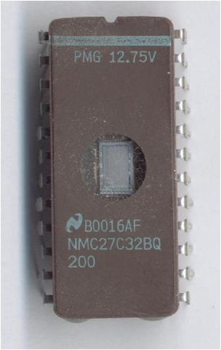
3）EPROM，可擦除可编程ROM
Erasable Programmable ROM
它广泛用于微机化仪器设计，可用编程器写入调试好的程序和数据，并能长期保存。
采用紫外光照射便能擦除芯片的内容，然后重新编程，一个芯片能反复编程很多次。

Slide 16
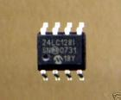
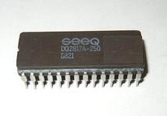
4）EEPROM，电可擦除可编程ROM
Electricity Erasable PROM
也写成E²PROM。可直接用TTL电平信号控制其写入和擦除，不需编程器和擦除器，数据能长期保存。
用来存放仪器或接口卡的硬件设置数据或构成防止软件非法拷贝的“硬件锁”。

Slide 17
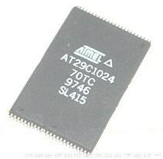
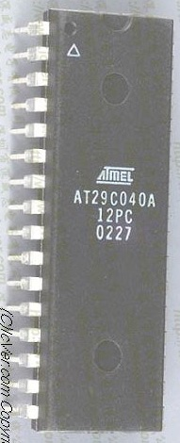
5）Flash Memory
闪速存储器
闪存的特点：
具有非易失性，能不加电而长期保存信息，抗干扰能力强；
能在线进行快速电擦除，类似于EEPROM；编程速度可达10ns/byte，比EPROM和EEP ROM快；
价格已低于DRAM，容量则接近于DRAM。

Slide 18
两类闪存:
NOR闪存，独立地址/数据线，可访问到每1位，价格较高，容量较小，适用于手机等需频繁随机读写的产品。
NAND闪存，共用地址/数据线，8根I/O线，传送8/16位数据，接口技术复杂。密度和速度更高，成本更低。
以页为基本存储单元，像硬盘。2种页容量：
(512+16)字节 （<2Gb），16字节校验；
(2048+64)字节（>2Gb），64字节校验。
Intel： 27F256(32K×8) 28F032(4M×8)
Atmel: AT29C020(256K×8) AT29C1024(64K×16)
三星：K9K1G08U0M(1Gb) K9K4G08U0M(4Gb)

Slide 19
闪存用途:
取代EPROM和EEPROM，固化BIOS，并用在打印机、条码阅读器、各种仪器和外设中。
制作USB闪存盘(U盘)，也称固态硬盘(Solid State Disk，SSD)，不用盘片和读写头，容量高达几百GB，是大量应用的新型外存。
各类小型存储介质，如
CF卡(紧凑式闪存) SM卡(固态软盘卡)
SD卡(安全数码卡) MMC卡(多媒体卡)
MS卡(记忆棒) XD卡(尖端数字图像卡)等
性能好、功耗低、体积小、重量轻。

Slide 20
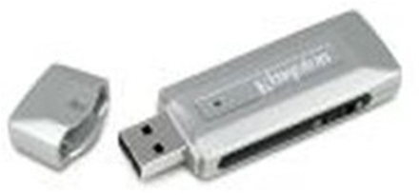

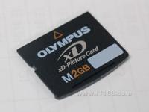
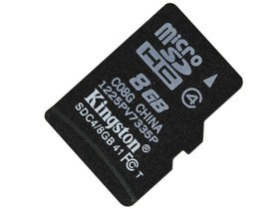
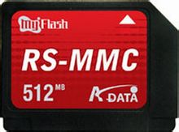
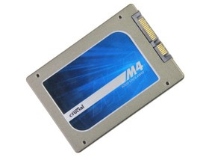
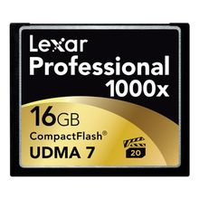
U盘
SD卡
记忆棒
XD卡
MMC卡
256GB固态盘
CF卡

Slide 21
6）新的非易失性存储器技术
正在涌现的非易失性存储器技术，包括：
铁电介质存储器（FeRAM）
磁介质存储器（MRAM）
奥弗辛斯基效应一致性存储器（OUM）
聚合物存储器（PFRAM）
导电桥RAM（CBRAM）
纳米RAM（NRAM）等
它们在速度、功耗、尺寸、读写次数等方面各有亮点，性能比现有SRAM、DRAM及闪存更优越。但大多面临着批量生产要解决的成本、稳定性等问题。

Slide 22
§5.1 存储器分类
5.1.1 内部存储器
5.1.2 外部存储器
5.1.3 存储器的性能指标

Slide 23
5.1.2 外部存储器
简称外存或辅存，是计算机的数据仓库，用来存放暂不执行的程序或不用的数据。
外存不能直接与CPU交换信息，要通过专门的接口电路把信息读进内存。
外存容量无限，可存放海量数据。
数据不易丢失，能保存几十年甚至100年。
访问速度比内存慢。

Slide 24
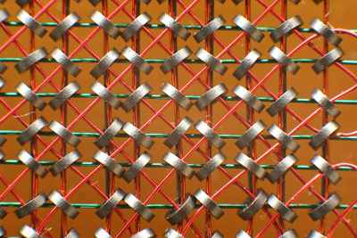
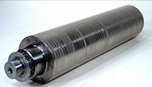
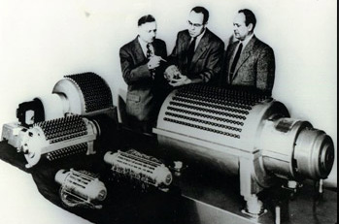
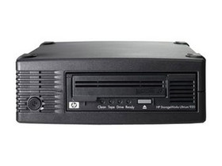
1．磁记录存储器
磁芯是早期计算机的内存。
磁鼓、磁带是早期计算机的主要外存。磁鼓已被淘汰，磁带仍被使用。
早期的内存-磁芯存储器
磁鼓
早期计算机使用的磁鼓存储器
尚在使用的磁带机

Slide 25

1）磁带（Magnetic Tape）
要和磁带机（Tape Drive）一起使用，采用源于模拟音频记录的数据流技术，可读可写，存储容量大，数据能长期保存。
它属于顺序存取存储器（Sequency Access Memory，SAM），信息只能按存放的先后顺序（串行）存取，不便于频繁读写，主要用于数据备份（Data Backup），常设计成磁带库。
采用高纠错能力编码技术和写后即读通道技术，以显著提高数据备份的可靠性。今天磁带仍是一种经济、可靠的备份设备，应用在许多需要存储大容量数据的场合。

Slide 26
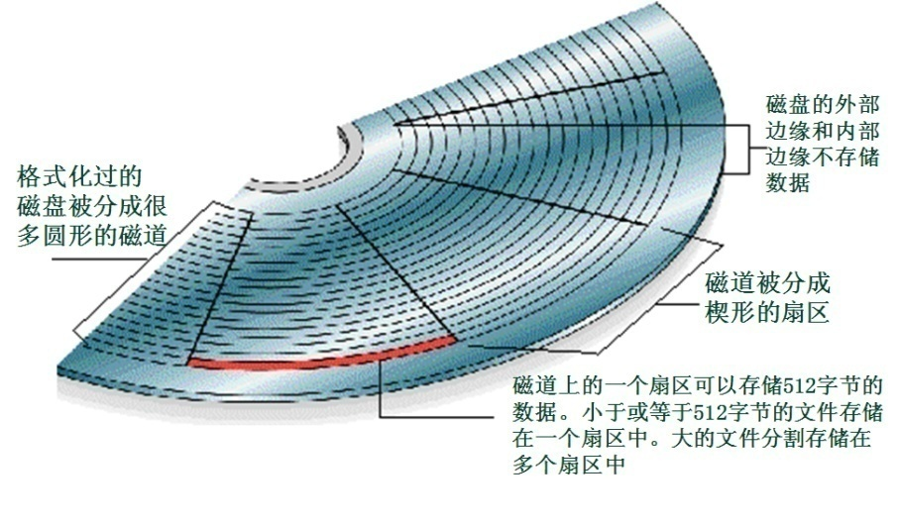
2）软盘（Floppy Disk）
在塑料盘片上涂上电磁材料，分成磁道和扇区，放入驱动器，由磁头在旋转的盘片上读写数据。
软盘可取出来单独保存，属于可移动的磁盘。
软盘在PC机发展中起过重要作用，8吋和5.25吋的软盘已难觅踪影，而仍在用3.5吋软盘作外存的PC机用户也已寥寥无几。

Slide 27
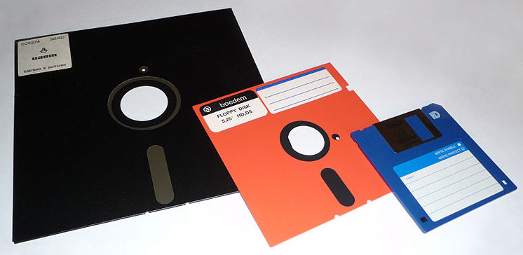
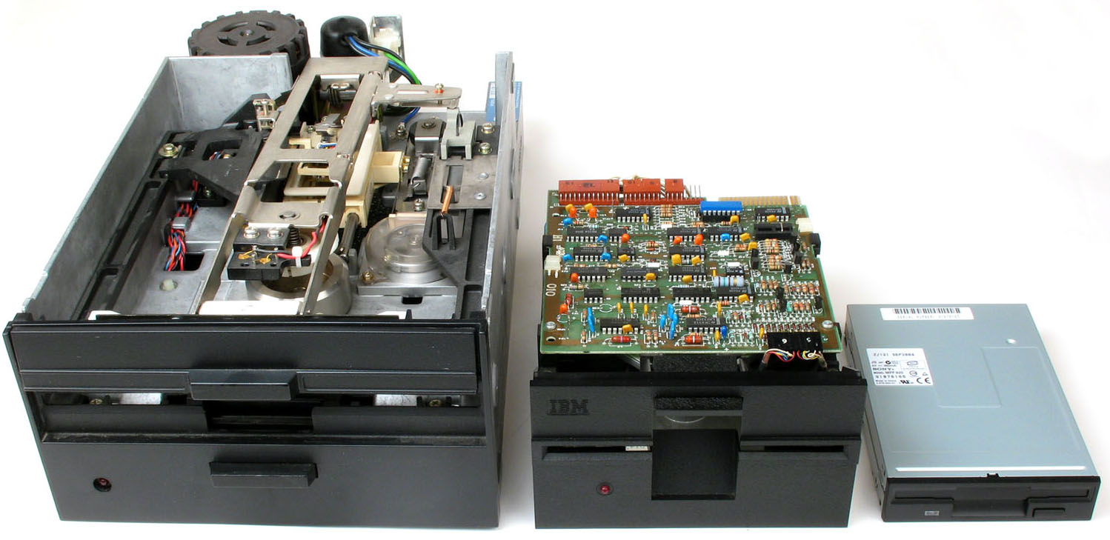
8吋软盘
1971年
5 .25吋软盘
1976年
160、360KB
1.2MB等
3.5吋软盘
1984年
360、720KB
1.44、2.88MB

Slide 28
3）硬盘（Hard Disk）
盘片固定在驱动器中，也称固定盘（Fixed Disk）。由磁盘驱动器控制，用几个磁头同步访问若干同心磁盘。
按存储区域（如磁道和扇区）存取信息，属直接存取存储器（Direct Acsses Memory，DAM），在小区域内是顺序存储。
最早的PC/AT机配10MB硬盘，而现代PC机大多拥有一个500~1000GB硬盘，盘片直径只有3.5吋、2.5吋乃至1.8吋。

Slide 29
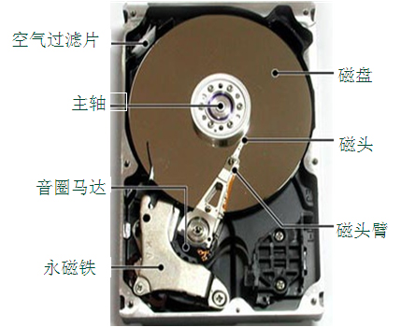
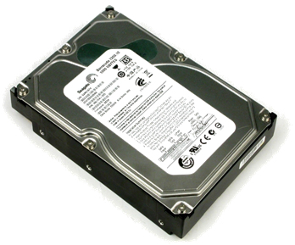
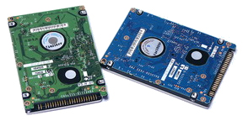
硬盘驱动器

Slide 30
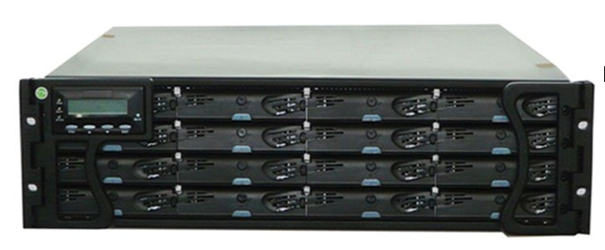
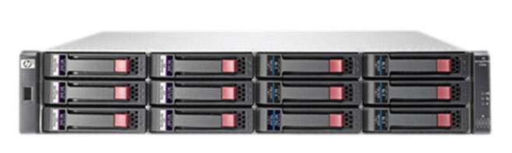
4）磁盘阵列（Redundant Arrays of Inexpensive Disks，RAID）
将多个价格便宜、容量较小、速度较慢但稳定性较高的磁盘，按一定方式组合构成一个大型磁盘组，形成海量存储器。
现代PC机的BIOS中，附有RAID设置程序，用户可用几个硬盘来组构磁盘阵列。
由12个磁盘构成的
36TB磁盘阵列
由16个磁盘构成的
160TB磁盘阵列

Slide 31
2. 光学存储器
高密度磁盘（Compact Disk，CD），即激光盘或光盘。用激光来改变相变合金属表面的发射特性，实现数据的刻录。信息密度高，保存时间长。
光盘要与光盘驱动器配合使用，可通过IDE、SCSI、IEEE 1394和USB等接口连到PC机。
光盘包括：
CD-ROM 只读光盘(Compact Disk-ROM)
CD-R 一次性写入光盘（CD-Recordable）
CD-RW 可擦写光盘（CD Rewritable）
DVD-ROM 只读数字激光视盘，即DVD光盘
DVD-RAM 可反复擦写DVD光盘

Slide 32
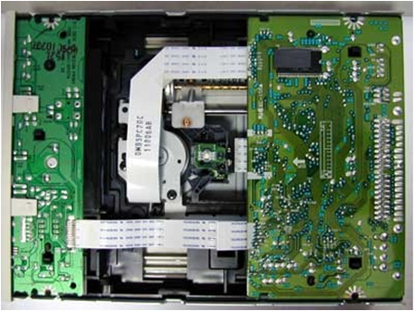

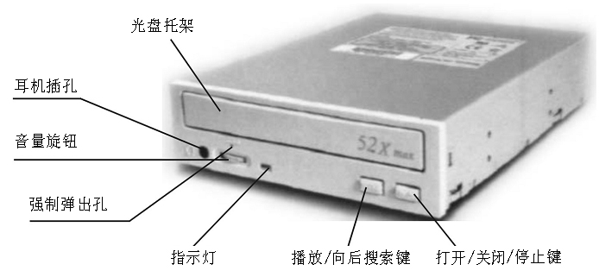

Slide 33
DVD盘
与MPEG2数据存储标准结合，存放大容量影音数据（如音乐、电影、游戏和电视节目等），也可存储程序。
用光驱（光盘刻录机）刻录光盘。
DVD盘的存储容量有4种规格，即
DVD-5，简称D5，单面单层，容量4.7GB；
D9，单面双层，8.5GB；
D10，单层双面，9.7GB；
D18，双层双面，17GB。

Slide 34
§5.1 存储器分类
5.1.1 内部存储器
5.1.2 外部存储器
5.1.3 存储器的性能指标

Slide 35
5.1.3 存储器的性能指标
1. 存储容量
存储器可容纳的二进制信息总量，以字节为计量单位，如KB、MB、GB、TB等。
系统内存最大容量受CPU寻址能力限制，如
8086，20根地址线，寻址2²⁰=1MB；
80386，32根地址线，寻址2³²=4GB；
Pentium以上，36根地址线，寻址范围高达2³⁶=64GB；
64位CPU，有40根甚至56根地址线，可寻址更大的存储空间。

Slide 36
2. 存取速度
存储器的存取速率远低于CPU工作速率，会对计算机性能产生很大影响。
常用存取时间T_{AC}（Access Time）衡量存储器的存取速率，指接收到CPU发来的稳定地址信息，到完成一次读或写操作所需的最大时间，一般为10ns~100ns，T_{AC}越小，存取速度越快。
例如:
DRAM：T_{AC}大约100ns～200ns
SRAM： T_{AC}大约20ns～40ns

Slide 37
3. 功耗
计算机的性能越好，存储器用量也越大，计算机设计中就必须考虑消耗的电能及产生的热量。
存储器功耗包括有效（Active）功耗和待机（Standby）功耗，前者是使用时的功耗，需重点考虑。
工作电压也能反映功耗。例如DRAM的工作电压越来越低，分别为DDR：2.5V、DDR2：1.8/1.55V、DDR3：1.5/1.35/1.25V。
应选择低功耗芯片，也可使用专门的散热装置来保证存储器的性能。

Slide 38
4. 可靠性
对温度变化、电磁干扰等的抗干扰能力。
使用寿命用平均故障间隔时间（Mean Time Between Failures，MTBF）（小时）衡量，硬盘的MTBF可达100万小时。
除严格筛选芯片，还应针对通讯、航天、军事、生命安全等特殊应用环境，对存储器系统进行改进设计。例如，采用冗余结构提高纠错能力，新一代嵌入SRAM的内置自修复功能，能自动复制出失效结构并用冗余结构替代。
掉电保护、恒温措施、抗射线辐射等也属可靠性设计。水冷措施也被用到了内存条设计上。

Slide 39
5. 性价比
外存要求容量极大，内存的容量和速度都很重要，而高速缓存则要求速度非常快，容量不一定大。因此要在满足上述要求的前提下，选择性价比较高的芯片。

Slide 40
§5.2 随机存储器RAM
--静态RAM（SRAM）

Slide 41
1.SRAM的存储原理
虚线框为包含6个MOS管的基本存储单元：
T₁ T₂：双稳态触发器
AB=01为信息0
AB=10为信息1
T₃ T₄：负载管
T₅ T₆：控制管
行选X高电平T₅T₆导通
列选Y高电平T₇T₈导通
XY均高, 选中, 可读/写
读出不改变原状态;
写入的信息如与存储信息不同，双稳将翻转，记住新信息。

Slide 42
SRAM的特点
速度快，只要电源存在内容就不会丢失
每个单元含6个MOS管，电路复杂，集成度低，功耗较大，价格偏高
常用的SRAM芯片：
2114（1K×4） 6116（2K×8）
6232（4K×8） 6264（8K×8）
62256（32K×8） 64C512（64K×8）

Slide 43
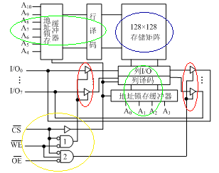
2. SRAM芯片6116
容量2K×8bit，即2048字节，存取时间85～150ns
地址译码：
7根行地址4根列地址,选2048单元之一进行读/写。
存储单元： 2048×8=16384个位存储单元，按128×128矩阵排列。
2个三态数据缓冲器：
各含8个三态门，控制数据输入(左)输出(右)。
控制逻辑： 选中；读出时
门2输出1，开右侧三态门；写入时 ，
，门1输出1，开左侧三态门。

Slide 44
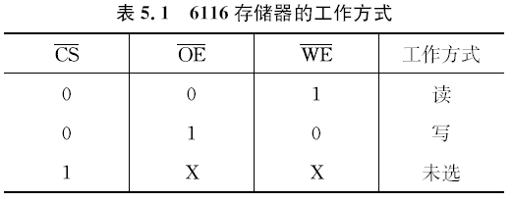
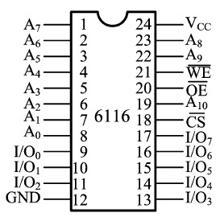
6116的主要引脚信号：
地址线：A₀～A₁₀
数据线：I/O₀～I/O₇
输出允许信号：
写允许信号：
选片信号：
24脚，DIP封装

Slide 45
§5.3 只读存储器（ROM）
5.3.1 可编程可擦除ROM（EPROM）
5.3.2 电可擦除可编程ROM（EEPROM）

Slide 46
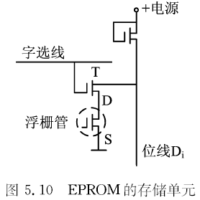
5.3.1 可编程可擦除只读存储器（EPROM）
1. 基本存储单元
采用浮栅雪崩注入式半导体技术，一个浮栅MOS场效应管与一个MOS管（T）串接，构成基本存储单元。
初始状态：浮栅被S_{i}O₂绝缘层包围不带电荷，管子不导通，位线D_{i}为高电平，存储了信息“1”。

Slide 47
存储原理
编程：在漏极D和源极S间，加上25V高电压和编程脉冲，D、S间被瞬时雪崩击穿，大量电子通过绝缘层注入到浮栅，使浮栅管导通，存储的信息变为0。其余未编程单元仍保持1不变。
由于浮栅被绝缘层包围，注入的电子不会泄露，保存的信息也就不会丢失。

Slide 48
擦除：EPROM芯片上面有1个石英玻璃窗，当用一定波长的紫外线照射后，所有存储单元浮栅上的电荷会形成光电流泄放掉，使浮栅恢复初态1，因此读出的字节均为FFH。擦净的芯片可重新编程。
EPROM的显著优点是可多次编程，但不能在线编程。擦除和重写前，必须从电路板上拔下芯片，在波长为2537Å的紫外线灯下照射20分钟，擦除后，再用EPROM编程器，重新写入新的程序或数据。
编程过程总是从头到尾，对1块芯片的全部单元进行重写，因此不能对芯片中的部分内容（哪怕1个字节）实现修改。

Slide 49
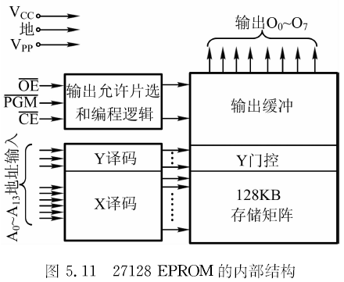
2. 27128 EPROM
1）芯片内部结构：
存储阵列：由128K×1个浮动栅MOS管构成，保存16K×8位二进制信息；
X/Y译码器：对7位行地址（A₆∼A₀）和7位列地址（A₁₃∼A₇）译码；
输出允许、片选和编程逻辑：对输入的控制信号 、 和
进行逻辑组合，实现片选并控制数据读/写；
数据输出缓冲器：8位，每1位都有三态门，读出的1字节数据经过它缓冲后，从数据总线传给CPU。

Slide 50
图5.12是27128和其它Intel EPROM芯片的引脚图
( )内是24脚的2716和2732的引脚号

Slide 51
2）27128的引脚信号
27128的容量为16K×8，28脚DIP封装
A₁₃～A₀：14根地址线，可寻址16K
D₇～D₀：8位数据线，编程时输入，读出时输出
：片选输入
：输出允许，通常接/RD，编程时为高电平
：编程时输入低电平的编程脉冲
V_{PP}：编程时接+12V编程电压，读出时接+5V（早期V_{PP}曾用+21V、+24V等）
VCC：+5V电源
GND：地

Slide 52
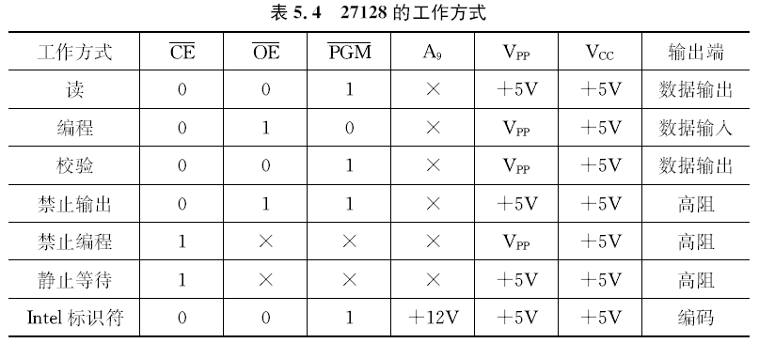
3）27128的工作方式
27128 有7种工作方式，由表5.4概括

Slide 53
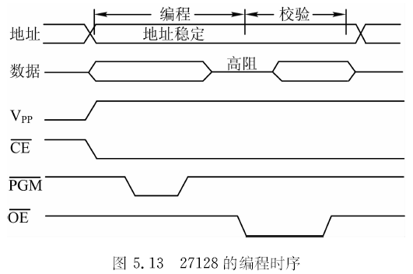
读出：V_{PP}=+5V， =1，过程与SRAM类似，
当地址信息到达后，只要 =0和 =0，选中
单元的内容就会出现在数据线上。
编程：需用编程器,由编程软件实现。先置V_{PP}
= +12V， =1， =0, 然后加上地址信息和写入
要编程的字节，接着置 =0完成1字节写入。

Slide 54
校验：可用两种方法实现校验来核对写入内容。
方法一：与编程方式结合，每写入一个字节，马上读出，检查是否正确。见前面的编程时序图。
方法二：27128有单独的校验方式，因此也可在所有内容都编程完之后再进行校验。
编程：在内存中开辟16KB的27128映像区，与所有单元对应，存放要编程的程序和数据的16进制代码，并在不用位置放入代码FFH（即1111 1111），编程时只要将整个映像区复制进芯片。
校验：依次读出EPROM各字节，与映像区里待编程内容比较，实现校验。
编程好的EPROM芯片，要用不透光的贴纸或胶布封住石英窗口，以免受到来自阳光和电灯等光源的紫外线照射，致使内容受到破坏。

Slide 55
27128的其它工作状态
禁止输出。当 和 为高电平时，即使 =0，它也禁止输出。
禁止编程。V_{PP}接+12V时，只要 ≠0，它仍处在禁止编程状态。
静止等待。正常使用时，若没被选中，就处于等待方式（Standby Mode），电流从100mA降为40mA，输出处于高阻态，以降低功耗。
读标识符。在读方式下，若24脚（A₉）接+12V，便进入Intel标识符模式，可从中读出制造商和芯片类型码。先将A₁₃∼A₁（除A₉）置为全1，让A₀=0，读出制造商代码，再置A₀=1，读出类型代码。
例如，读出89H、08H，是Intel的M2764A EPROM； 若是89H、89H，则是Intel的M27128A EPROM芯片。

Slide 56
§5.3 只读存储器（ROM）
5.3.1 可编程可擦除ROM（EPROM）
5.3.2 电可擦除可编程ROM（EEPROM）

Slide 57
5.3.2 电可擦除可编程只读存储器
EEPROM 或E²PROM
1. EEPROM的原理与特点
EPROM的缺点：虽可多次编程，但不容易修改局部内容，那怕只想改变1个字节，也要拔下芯片，用紫外线擦除后重新编程，使用不方便。
EEPROM是一种能多次写入局部内容的只读存储器，工作原理类似于EPROM，但采用不同方法使浮动栅带电和去电。其漏极上面加了个隧道二极管，在高电压作用下，电荷通过它流向浮动栅，即编程；若电场极性反转，电荷将从浮动栅流向漏极，即擦除。

Slide 58
EEPROM的特点
1）+5V单电源供电。早期产品编程时也要+21V，改进后的2817A等，能将+5V升到+21V。
2）按字节擦除和改写，只需10ms。可改写任一部分内容，擦写10000次，甚至百万次，数据保存10年。
3）在线编程。不需专门编程器，不必取下芯片，可在电路板上在线编程（On-line Programming）。
4）兼有ROM和RAM的特点。断电不丢失信息，又可随机改写，但不能代替RAM，使用中主要是读出。单元擦除比EPROM快，写入比RAM慢得多。
5）常见的EEPROM： 2817A（2K×8）
28C64（8K×8） 28C256（32K×8）
28C010（128K×8） 28C040（512K×8）

Slide 59
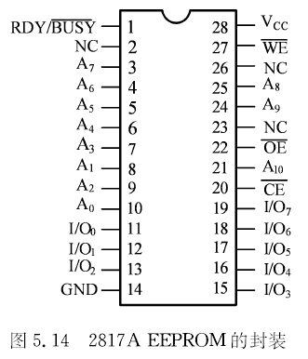
2. 2817A EEPROM
1）2817A的特点
容量2KB，存取时间150ns，写入时间10ms，擦除时间10ms。
28脚DIP封装，有11根地址线和8根双向数据线，接受
、 和 等读/写控
制。
单电源+5V供电。
有上电和掉电保护电路，防止电源波动引起误写，实现数据保护。

Slide 60
编程与擦除
编程前能自动擦除要写入单元，还可自定时写周期，最大不超过10ms。但需要自擦除自定时电路，由 和 状态决定它的启停。
空闲/忙碌（RDY/ 或R/ ）输出信号指示编程进程。写入字节时为0，内部忙碌；写入结束后置1，可开始下个字节的写入。
可用R/ 形成的上升沿向CPU发中断请求，开始下个字节的写入操作。

Slide 61
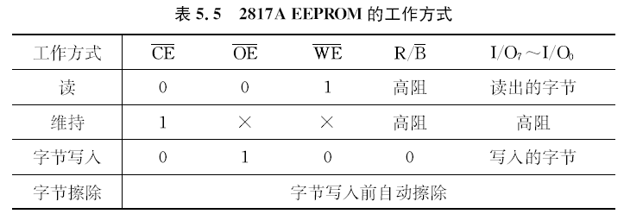
2）2817A的工作方式
2817A有四种工作方式，见表5.5。

Slide 62
2817A的用途
2817A容量不大，价格较低，主要用途：
存放仪器断电后不应丢失的数据。例如三角函数转换表、热电偶温度特性曲线和其它传感器特性等。
存放仪器当前状态参数。例如各开关的设置、报警参数上下限、当前显示格式等。关机时被记忆在EEPROM中，下次开机时仪器监控程序会将它们读出来，设置好仪器，不必每次开机都要设置仪器，还起掉电保护作用。
EEPROM擦写速度较慢，不能做大容量内存。应用中可将待写入数据存于RAM，让程序在空闲时再写入EEPROM。

Slide 63
3.串行接口EEPROM
串行EEPROM容量较小，大多是8脚封装，体积小，功耗低，价格便宜，接口电路很简单，比并行EEPROM更受欢迎。常用的串行EEPROM主要有24、84和93等系列。
24系列：8脚DIP封装，采用两线I²C串行总线（Inter-Intergrate Circuit Bus）, 不需其它控制信息。如Microchip的24LCxx, Xicor的X24xx, Atmel的AT24Cxx等芯片。
其余类型：84系列, 如Xicor的X84xx；93系列, 如Atmel的AT93C66, NS的NM93C46等。
24LC系列EEPROM芯片 采用CMOS技术，有效电流1或3mA，待机电流100nA或1μA，有硬件写保护功能，可擦写1百万次，数据保存200年，8脚封装。

Slide 64
§5.4 存储器与CPU的连接
5.4.1 设计接口应考虑的问题
5.4.2 存储器接口设计

Slide 65
5.4.1 设计接口应考虑的问题
设计微机系统时，存储器应与地址、数据、控制总线正确连接，并应考虑：
CPU总线的负载能力
总线直接驱动负载的能力超过后会影响信号逻辑电平。例如8086能驱动5个74LS系列TTL逻辑元件，或10个74HC系列CMOS逻辑元件。应在总线和负载间接缓冲器或驱动器，如74LS244、74LS245等，增大CPU负载能力，即减小信号电平变化时加到总线的电流值，不至影响信号逻辑电平。
CPU时序与存储器存取速度间的配合
CPU要对存储器频繁读/写，选芯片时要考虑其存取速度能否与CPU读/写时序匹配。

Slide 66
存储器的地址分配和片选
设计时，首先根据所用CPU特点和系统需求，确定内存总量，然后布局，为存储器分配地址范围。由于每块芯片存储容量有限，一个存储器系统由多块芯片组成，要重点考虑容量的扩充方案和片选信号的形成。
控制信号的连接
CPU提供的存储器控制信号，如8086的 M/ 、
（或 ）等，应与存储器的相关引脚正确连接，才能实现读/写等控制功能。

Slide 67
§5.4 存储器与CPU的连接
5.4.1 设计接口应考虑的问题
5.4.2 存储器接口设计

Slide 68
5.4.2 存储器接口设计
1. 地址译码器
存储器由多个芯片构成，CPU进行读/写操作时，首先应选中特定的芯片，称为片选，然后从该芯片中选择所要访问的存储单元。片选和访存的信息，来源于CPU执行存储器读/写指令时，送到地址总线上的地址信息，其中的高位用来生成片选信号，低位直接连到芯片的地址线上，去实现片内寻址。
用高位地址信息实现片选的电路称为地址译码器，有门电路译码器、N中取一译码器和PLD（Prog-rammable Logic Device，可编程逻辑器件）译码器等几种。如果用FPGA设计硬件系统，还可用FPGA芯片的一部分来实现地址译码。

Slide 69
74LS138 译码器
74LS138是常用的8中取1译码器。
输入3位二进制码，便在8个输出中产生1个低电平片选信号，也称3-8译码器。图5.16是其引脚和译码输出真值表。

Slide 70
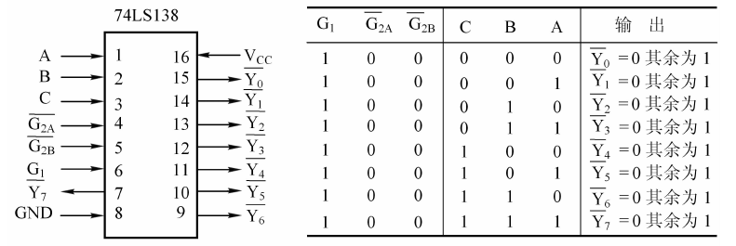
图5.16 74LS138引脚和输出真值表
当控制端G₁=1、 =0和 =0时，由3个输入端C、B、A电平决定Y_{7～}Y₀中哪个输出低电平。常用高位地址和存储器操作信号（如M/ ）作控制端输入。C、B、A与3根地址线连，形成3位二进制编码输入。

Slide 71
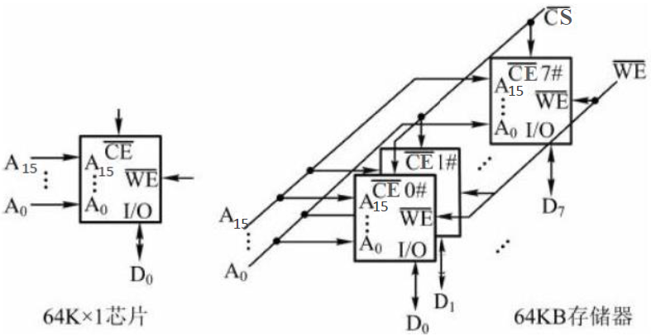
2.存储空间的扩展
1）位扩展
存储器有×1、×4、×8位等，应用于8/16/32位系统时，可用同类芯片进行位扩展，与CPU数据宽度匹配。
例5.2 用8片64K×1芯片扩展成64KB存储器。各片的A15 ∼A0并接, 各 、 脚并联后用同个 与 来控制, 各I/O脚分别连数据总线D₇∼D₀。

Slide 72
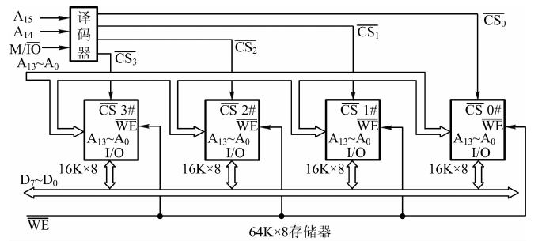
2）字扩展
芯片位数已符合，只要增加地址范围，即字扩展增加字数或容量。
例5.3 用16K×8芯片字扩展为64K×8存储器。
用4个芯片，A₁₃∼A₀、D₇ ∼D₀、 线均并联，设计1个2−4译码器，为各芯片提供片选信号 ∼ 。

Slide 73
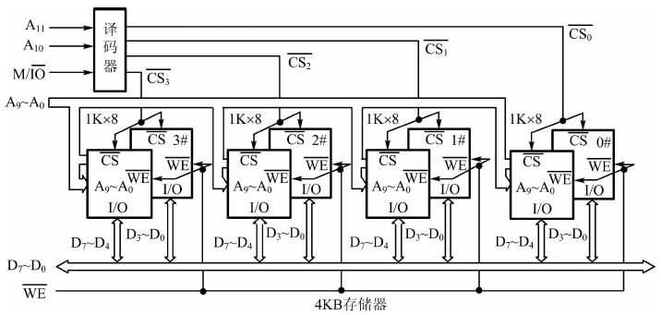
3）字位扩展
存储器芯片的容量和位数都需要进行扩展。
例 5.4 用1K×4的SRAM芯片2114构成4K×8的存储器。
先作位扩展，2片2114并接成一组1KB存储器；再对4组作字扩展，用2−4译码器对这4组进行片选。

Slide 74
3. 形成片选信号的三种方法
1）线选法
用某1位高位地址做片选，低位地址与芯片地址线相连实现片内寻址。电路简单但空间浪费大，因部分地址线未参与译码，会地址重叠和地址不连续。
例5.5 有2块2764 EPROM芯片，用线选法对它们进行寻址。画出译码电路示意图，并列出地址范围。
2764容量8KB=2³×2¹⁰=2¹³字节，共有13根地址线A₁₂∼A₀。可在地址总线A₁₉∼A₁₃中任选2根作线选译码信号，当然地址范围会不同。
让A₁₃、A₁₄接芯片1、2的片选 端，A₁₂∼A₀接芯片1、2的地址线A₁₂∼A₀ ，就实现了线选法寻址。
这样，A₁₃=0选中2764(1)，A₁₄=0选中2764(2)。它们不能同时选中。A₁₂∼A₀从0000H变到1FFFH，就能顺序访问被选中芯片中的8K个字节。

Slide 75
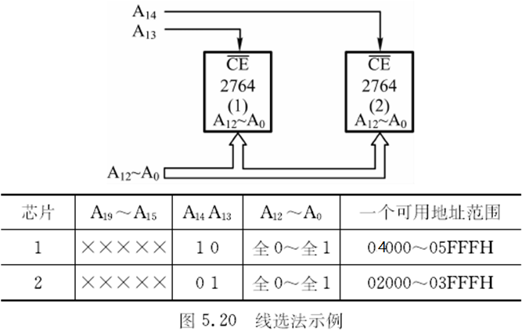
A₁₉∼A₁₅未参与译码，可以是00000∼11111中任意编码，图中是A₁₉∼A₁₅=00000时的地址范围。
这5位有2⁵=32个编码，会形成许多地址重叠区，例如84000∼85FFFH、C4000∼C5FFFH等地址都会选中芯片2764(1)。

Slide 76
2）全译码法
全部高位地址都参与译码，使每个存储单元的地址都唯一，不存在地址重叠，但译码电路复杂。
例5.6 一个8位系统中仅用到1片27128 EPROM，设计1个译码器为它规定地址1C000∼1FFFFH，译码器采用74LS138。
27128容量16KB=2⁴×2¹⁰=2¹⁴字节，有14根地址线A₁₃∼A₀，将与地址总线A₁₃∼A₀相连。余下6根A₁₉∼ A₁₄全部参与译码。
观察要求的地址范围1C000H～1FFFFH，与A₁₉∼ A₁₄对应编码是000111，译码方案只要保证这6根地址线的信号为此编码时，译码器才有低电平译码输出。

Slide 77
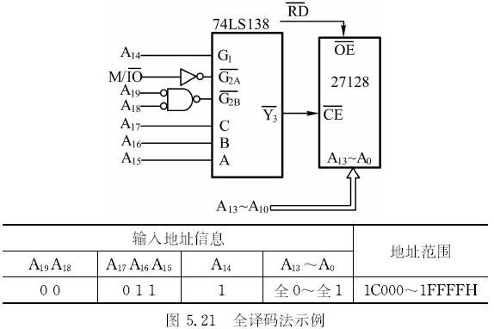
74LS138的G₁接A₁₄，它必须为1； 接M/ 的反相，访
内存时为高，取反后为0； 接低电平输入与非门，只有
A₁₉A₁₈均为0时其输出才是0，三个控制端电平满足。
译码输入C、B、A接地址线A₁₇A₁₆A₁₅, 其不同编码可生成8
个片选信号。按地址A₁₇A₁₆A₁₅=011, 它对应 输出低电平
信号, 用作27128的 CE输入。

Slide 78
于是，只要读/写指令中包含了1C000∼1FFFFH内任一地址， 就为低，选中这片27128。
芯片上的 应连CPU的 , 读内存时为0, 使 有效，打开数据总线三态门, 读出1字节数据。

Slide 79
3）部分译码法
只对高位地址中的某几位译码，生成片选信号。
对被选中的芯片而言，未参与译码的高位地址可以是0或1，因此每个存储单元将对应多个地址。编程时一般将未用的地址位设为0。
能简化译码电路，但与线选法一样会出现重叠地址，浪费地址空间。对于小系统不会引起问题，不要轻易用于大存储容量系统中。
例5.7 某系统中，地址总线为A₁₉∼A₀。试用4块2732 EPROM芯片构成16K×8存储器，起始地址10000H，要求地址连续，采用部分译码法设计译码电路。请画出硬件连线图，并说明各芯片地址范围。

Slide 80
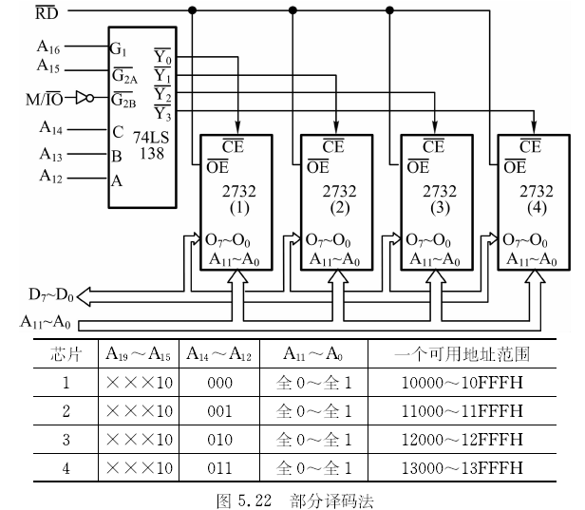
2732是4K×8位EPROM。有12根地址线A₁₁∼A₀，将它们连到地址总线A₁₁∼A₀。
因是部分译码，可选A₁₉∼A₁₂高位地址中的部分参与译码，如A₁₆∼ A_{12。}而A₁₉∼A₁₇不参与译码，这3位的电平不影响芯片寻址。
选74LS138译码器。

Slide 81
未参与译码的3个高位地址的电平为x（0或1）。因A₁₉∼A₁₇不参加译码，因此存储空间会存在重叠。
反相的M/ 及A₁₆A₁₅连138的
、 和
G₁ 端, 只有A₁₆
A₁₅=10和
M/ =1时, 138
才会有输出。
A₁₄A₁₃A₁₂连CB A，形成8个输出 , 选其中的 Y₀ ∼ Y₃, 连到各2732的 ,实现片选。
接

Slide 82
4. 8086系统中的存储器连接
当8086与存储器相连，还要考虑：
存储器有奇、偶地址问题；
系统中有RAM、ROM两种存储器，RAM要用读/写控制信号，ROM只能接读控制信号；
若各存储芯片容量不同，还需二级译码。
例5.8 为8086系统设计8K字ROM和8K字RAM的存储器系统，要求用4K×8的EPROM芯片2732、8K×8的SRAM芯片6264，用74LS138译码，并希望地址连续，其中ROM的地址从00000H开始。

Slide 83
1）地址范围分析
经分析确定每块存储器芯片地址范围。采用×8芯片来实现×16的字存储器，要用字扩展将2个芯片并联, 并用 和A₀来区分奇、偶存储体。
对于EPROM，2732容量4K×8，即2²×2¹⁰=2¹²字节，有12根地址A₁₁～A₀。每2片并接成4K字EPROM，共4片，分2组ROM1和ROM2。并接时地址线也应并联，保证8086能同时寻址到16位的1个字。总线中A₀要用作偶体片选，因此2片并接后的A₁₁～A₀只能与总线的A₁₂～A₁相连。ROM1含4KW(8KB)，地址00000～01FFFH, ROM2的4KW(8KB)占02000～03FFFH。
对于SRAM , 6264容量8K×8，13根地址线A₁₂～A₀。用2片并接，同样考虑奇、偶寻址，2片并接的地址线也只能与总线A₁₃～A₁相连。16KB地址范围紧接ROM，即04000H～07FFFH。

Slide 84
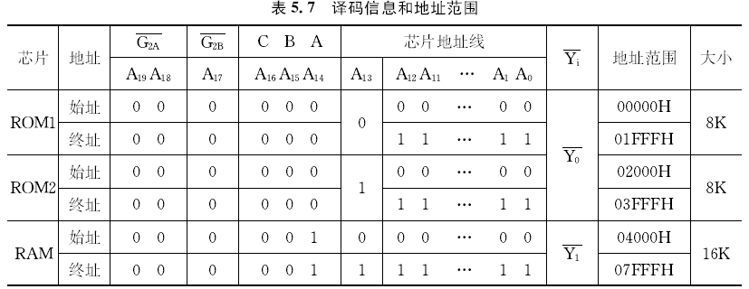
分析地址范围可知，地址的高位A₁₉～A₁₅都是0，ROM的A₁₄=0，RAM的A₁₄=1。这样，就可以在表5.7中填入除A₁₃和A₀之外的所有地址信息。

Slide 85
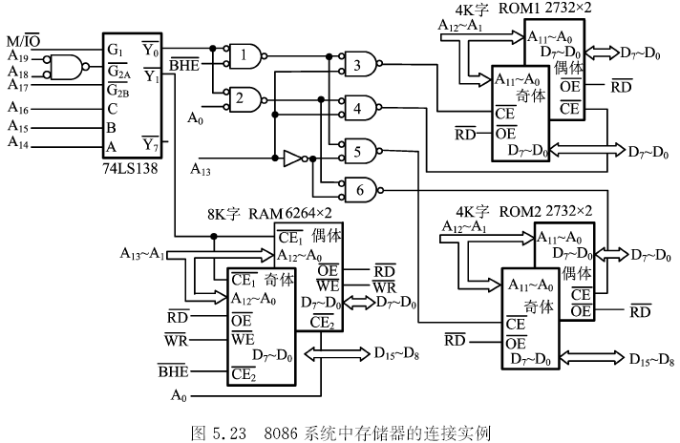

Slide 86
2）译码方案设计
系统中有两类容量不同的芯片，因此要二级译码。
先用74LS138对A₁₉∼A₁₄进行一级译码。在控制输入端同时满足M/ =1、A₁₉=0、A₁₈=0和A₁₇=0时，138选通。当CBA=000，即地址在ROM的16K范围内，输出 = 0 ；当CBA=001，即访问RAM时, =0。对照表5.7可知，它们各寻址16KB地址范围，正好用来区分ROM和RAM。
SRAM芯片6264有两个片选 和 ， 并接后连到 ，当地址落在RAM的16K范围内时，两个
同时有效。
奇、偶体区分要进一步看 和A₀电平。A₀接偶体 的 , 地址是偶数时，A₀=0， =1 , 偶体的6264选通, CPU经D₇∼D₀与它交换数据。若奇数地址出现，
=0，A₀=1, 选中奇体的6264, 经D₁₅∼D₈交换数据。

Slide 87
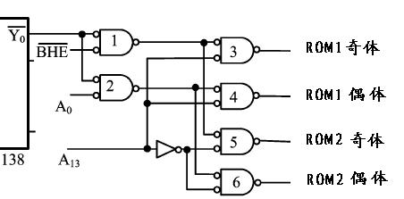
EPROM的4片2732分成2组，同个 不能同时接2组ROM，还要利用其它条件来区分。
首先，2732只有1个片选 ，因此不能像RAM那样来区分奇、偶存储体。可让 与A₀和 组合。若A₀=0，总线上是偶地址，门2 选通，进一步可能是门4、6 选通， 会到达ROM1或ROM2中偶体的 输入。奇地址则 =0，门1和3、5可能选通，两组ROM中的奇体 可能选通。让A₁₃也参加二级译码，A₁₃=0时，门3、4选通，选中ROM1；A₁₃=1则门5、6选通，选中ROM2。组合两种情况可知，访问ROM时只会有１个门选通，因此选中唯一的１片2732。

Slide 88
3）控制信号连接
控制信号中的M/ 接在74LS138的G₁输入端，把守
第一关，确保只有在访问存储器时译码器才被选通。
EPROM只有一个读出允许输入 ，直接与系统的
读信号 相连即可。
SRAM有读控制 和写控制 两个输入端，分别
与系统的 和 信号连接。

